Slide 1

プロジェクト 中間発表
8班
浅井琢臣・吉満尚也・鈴木康平

Slide 2
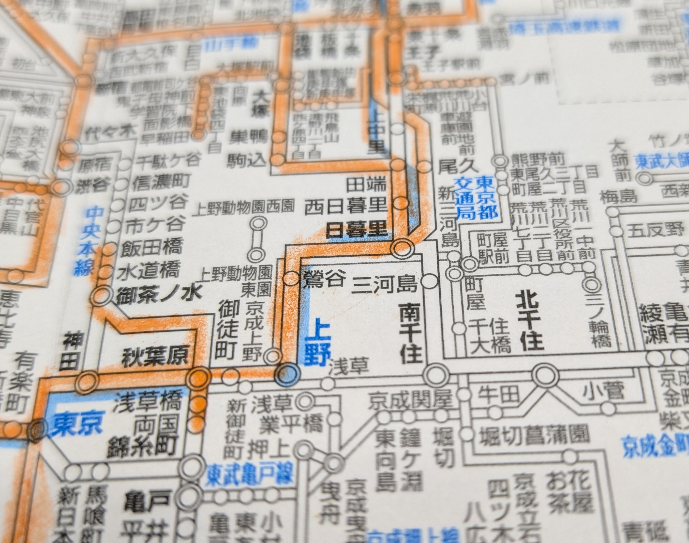
制作テーマ
自分が乗った電車の路線を記録するアプリ
→javascriptを用いてchromeで実装
→路線図を表示しクリックで記録
←これをデジタル化

Slide 3
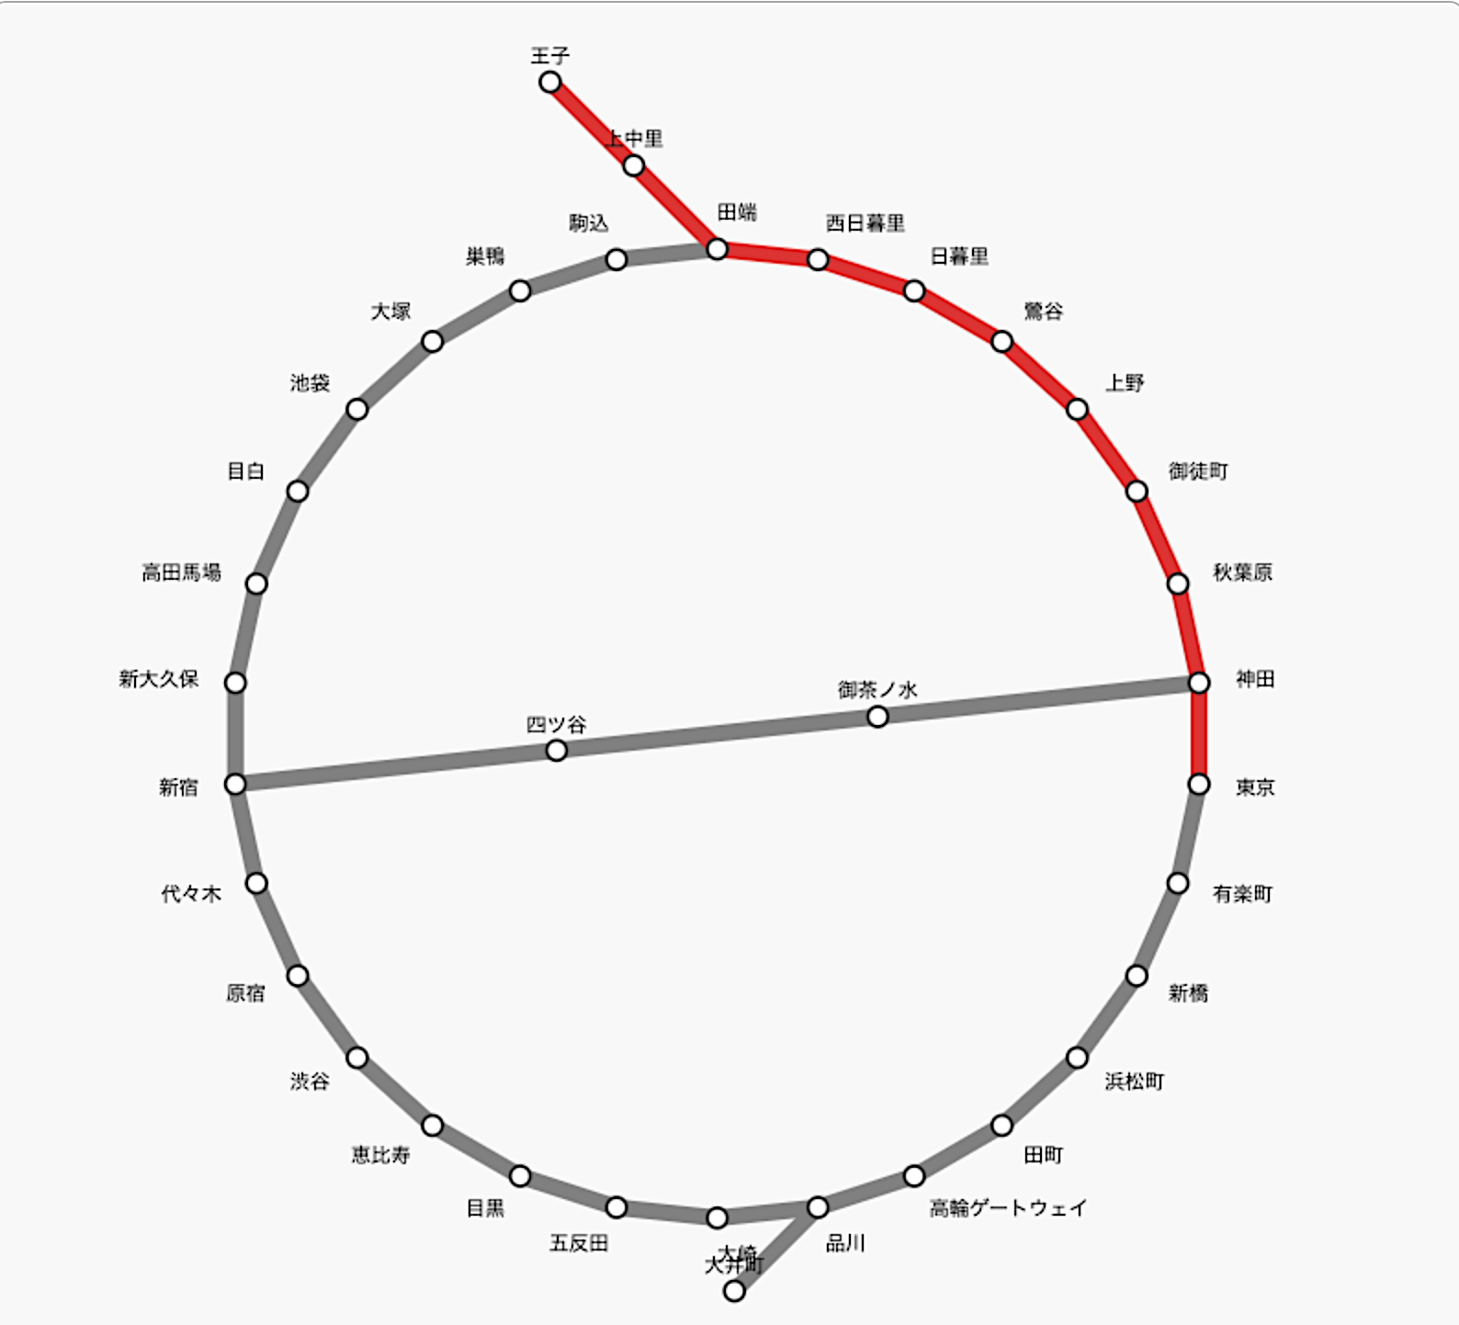
成果
山手線を設計
中央線の一部を設計
対応区間をクリックすると赤く表示
駅を追加する関数の作成

Slide 4
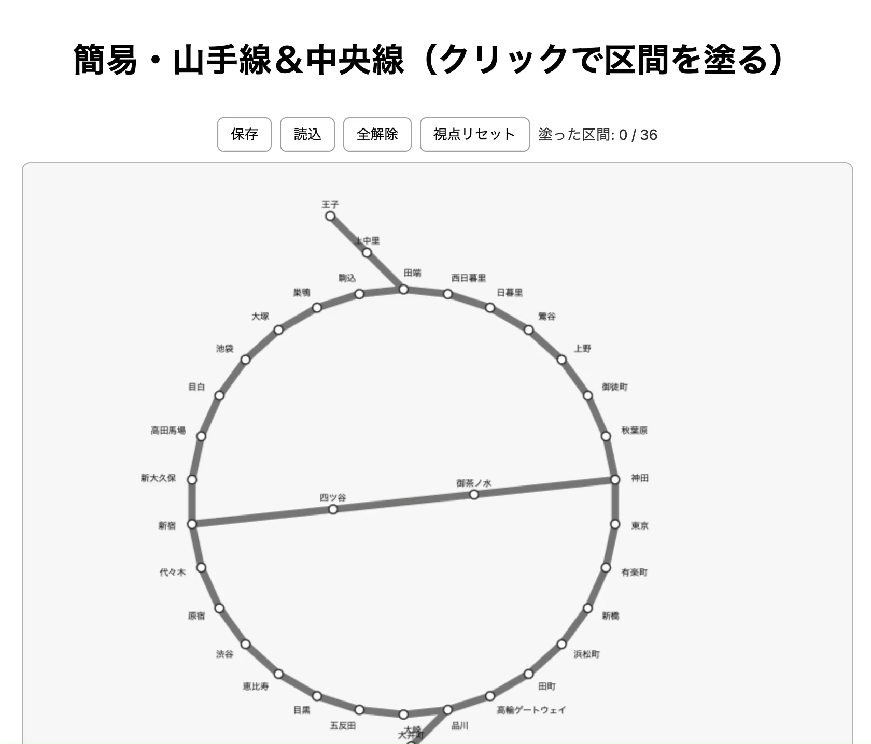
実際の動作

Slide 5
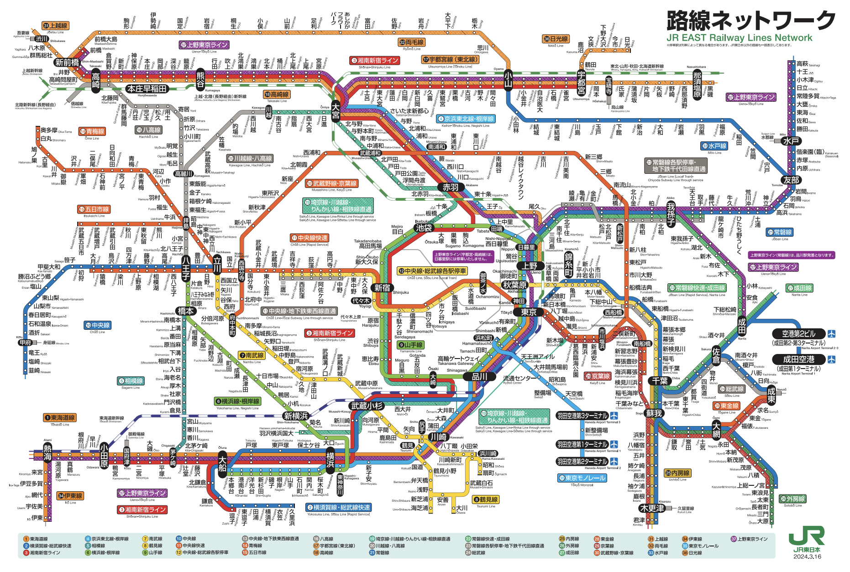
今後
実装した関数を用いて駅をどんどん追加
首都圏のJR路線をできるだけ再現したい

